Slide 1



Z a i n w e s t u j m y r a z e m w ś r o d o w i s k o
Narodowy Fundusz Ochrony Środowiska i Gospodarki Wodnej
Projekt Doradztwa Energetycznego
POIiŚ 2014-2020, Poddziałanie 1.3.3
Projekt „Ogólnopolski system wsparcia doradczego
dla sektora publicznego, mieszkaniowego oraz przedsiębiorstw w zakresie efektywności energetycznej oraz OZE”
Kielce, 27.02.2019 r.

Slide 2
Projekt Doradztwa Energetycznego
Program Operacyjny Infrastruktura i Środowisko na lata 2014-2020
I Oś priorytetowa „Zmniejszenie emisyjności gospodarki”
Działanie 1.3 Wspieranie efektywności energetycznej w budynkach
Poddziałanie 1.3.3 „Ogólnopolski system wsparcia doradczego
dla sektora publicznego, mieszkaniowego oraz przedsiębiorstw
w zakresie efektywności energetycznej oraz OZE”

Slide 3
Struktura realizacji PDE
Ministerstwo Inwestycji i Rozwoju
(Instytucja Zarządzająca)
Ministerstwo Energii
(Instytucja Pośrednicząca)
NFOŚiGW - Beneficjent Projektu
(Partner Wiodący)
15 WFOŚiGW i Województwo Lubelskie
(Partnerzy – Doradcy Energetyczni)

Slide 4
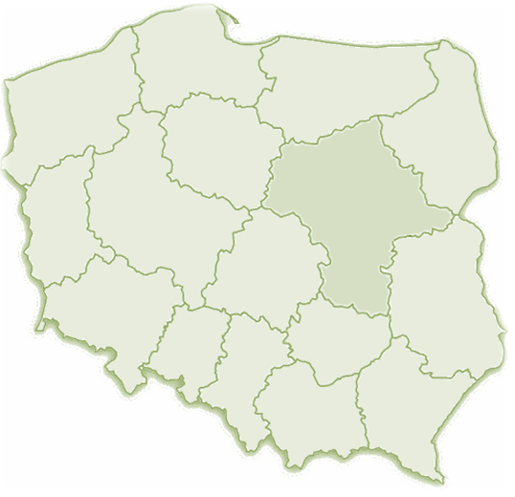

















Struktura realizacji PDE
76 Doradców Energetycznych / 13 osób JRP
Poziom ogólnokrajowy
NFOŚiGW - Beneficjent Projektu
(Partner Wiodący)
Poziom regionalny
15 WFOŚiGW
Województwo Lubelskie
NFOŚiGW
Wydział
Projektu Doradztwa Energetycznego
Notes:
76 Doradców energetycznych w całym kraju świadczy bezpłatne usługi doradztwa w zakresie EE i OZE

Slide 5
Cel główny i cele szczegółowe
Cel główny:
Wsparcie projektów przyczyniających się do realizacji pakietu energetyczno-klimatycznego UE 20/20/20
oraz zobowiązań państwa polskiego
Cel szczegółowy 1
Zwiększenie świadomości społecznej w zakresie rozwoju gospodarki niskoemisyjnej
Cel szczegółowy 2
Wsparcie gmin w przygotowaniu i wdrażaniu PGN/SEAP
Cel szczegółowy 3
Wsparcie w przygotowaniu i wdrażaniu inwestycji w zakresie EE i OZE

Slide 6
Działania
Działanie 1: Budowa i zarządzanie ogólnopolską siecią wsparcia doradczego
Działanie 5: Informacja, promocja
Działanie 2: Usługi doradcze
Działanie 3: Przygotowanie i przeprowadzenie szkoleń dla energetyków gminnych
Działanie 4: Budowa i funkcjonowanie Systemu Informatycznego
Działanie 6: Badania skuteczności działań informacyjno-promocyjnych
Działanie 7: Monitorowanie i kontrola realizacji celów projektu
1
2
3
4
5
6
7

Slide 7
Realizacja celów projektu – usługi doradcze
Udzielone konsultacje
Partner | Liczba udzielonych konsultacji - plan | Liczba udzielonych konsultacji - wykonanie
Warszawa | 5 488 | 1 477
Wrocław | 3 430 | 1 836
Toruń | 2 744 | 1 571
UM Lublin | 4 116 | 2 404
Zielona Góra | 2 058 | 1 243
Łódź | 3 430 | 2 268
Kraków | 4 116 | 1 560
Opole | 1 372 | 721
Rzeszów | 3 430 | 2 850
Białystok | 2 744 | 2 345
Gdańsk | 3 430 | 2 371
Katowice | 3 430 | 1 388
Kielce | 2 058 | 1 296
Olsztyn | 2 744 | 1 241
Poznań | 4 802 | 2 014
Szczecin | 2 744 | 1 836
PROJEKT | 50 000 | 28 421

Slide 8
Realizacja celów projektu – usługi doradcze
Plany gospodarki niskoemisyjnej (PGN)
Partner | Liczba ocenionych PGN - plan | Liczba ocenionych PGN - wykonanie
Warszawa | 140 | 129
Wrocław | 90 | 76
Toruń | 77 | 137
UM Lublin | 95 | 148
Zielona Góra | 35 | 56
Łódź | 52 | 150
Kraków | 71 | 164
Opole | 43 | 64
Rzeszów | 66 | 140
Białystok | 60 | 34
Gdańsk | 91 | 103
Katowice | 118 | 101
Kielce | 43 | 99
Olsztyn | 48 | 75
Poznań | 121 | 212
Szczecin | 66 | 108
PROJEKT | 1 200 | 1 796

Slide 9
Realizacja celów projektu – usługi doradcze
Szkolenia
SZKOLENIA PRACOWNIKÓW OŚRODKÓW POMOCY SPOŁECZNEJ
realizowane w ramach programu „Czyste Powietrze”
w XI-XII 2017 r. pilotażowe szkolenia
we wszystkich województwach
w 2018 r:
odbyło się 137 szkoleń
przeszkolono ok 2 802 osoby
w 2019 r szkolenia są kontynuowane

Slide 10
Realizacja celów projektu
Informacja i promocja projektu
INFORMACJA
I PROMOCJA PROJEKTU
cykl konferencji: „Efektywność energetyczna i OZE” - oferta finansowa
i wsparcie doradcze
wydarzenia lokalne i branżowe np. Targi Pol Eko System, Pomorskie Dni Energii, Dni Funduszy Europejskich i inne
W 2018 zorganizowano:
około 29 konferencji regionalnych
około 14 audycji i 37 publikacji prasowych

Slide 11

PDE: inwestycje wsparte ogółem

Slide 12

Energetyk w każdej Gminie
Założenia
Osobę na szkolenie zgłasza wójt, burmistrz, prezydent, starosta. Uczestnikiem może być:
Pracownik JST
  który w ramach swoich obowiązków zajmuje się EE
  któremu takie obowiązki zostaną powierzone po szkoleniu
  Osoba niebędąca pracownikiem JST
    która po odbyciu szkolenia zostanie zatrudniona w JST i będzie wykonywać ww. obowiązki
Notes:
Również w gminie będzie osoba, do której można będzie się zwrócić w zakresie działań związanych z poprawą Efektywności energetycznej i wykorzystaniem OZE.

Slide 13

Energetyk w każdej Gminie
Założenia
Program podzielony jest na 3 bloki:
Uwarunkowania prawne
9 tematów, 14 godz. – 2 dni
Wiedza techniczna
7 tematów, 14 godz. – 2 dni
Finansowanie i realizacja inwestycji
10 tematów, 14 godz. – 2 dni
Zakres szkolenia obejmuje 26 zagadnień tematycznych realizowanych w ciągu 42 godzin przez 6 dni

Slide 14

Energetyk w każdej Gminie
Efekt szkoleń
Energetyk w gminie to:
Mniejsze zużycie energii
Niższe rachunki za energię
Nowe inwestycje w EE i OZE
Mniejsze zanieczyszczenie powietrza
Łatwiejsze pozyskiwanie wsparcia finansowego
Większa świadomość mieszkańców
Promocja gminy

Slide 15
Efekty
Wskaźnik | Docelowo | Zrealizowane
Udzielone konsultacje | 50 000 | 28 421
Plany gospodarki niskoemisyjnej (PGN) objęte wsparciem doradczym | 1 200 | 1 796
System informatyczny projektu również w zakresie wymiany doświadczeń | 1 | 0
Inwestycje w zakresie EE i OZE objęte wsparciem doradczym | 800 | 1094 / 772*
Przeszkoleni doradcy energetyczni | 85 | 83
* Inwestycje z podpisaną umowa o dofinansowanie

Slide 16

Dziękuję za uwagę
e-mail: doradztwo@nfosigw.gov.pl
www.doradztwo-energetyczne.gov.pl
www.nfosigw.gov.pl/o-nfosigw/doradztwo-energetyczne

